Slide 1
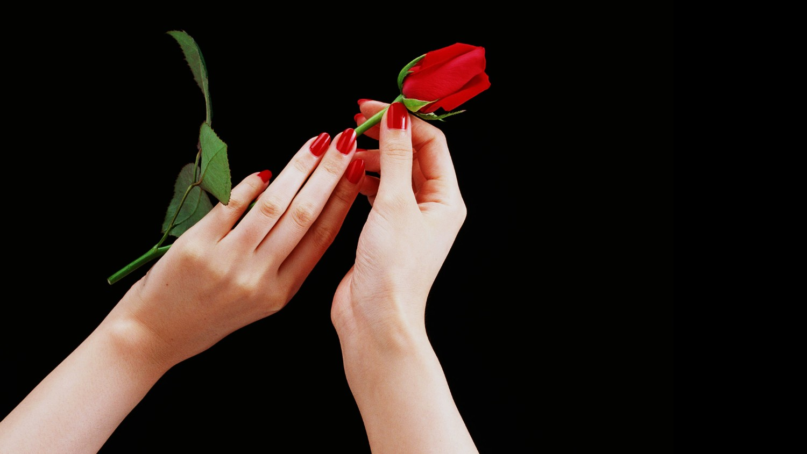






Slide 2
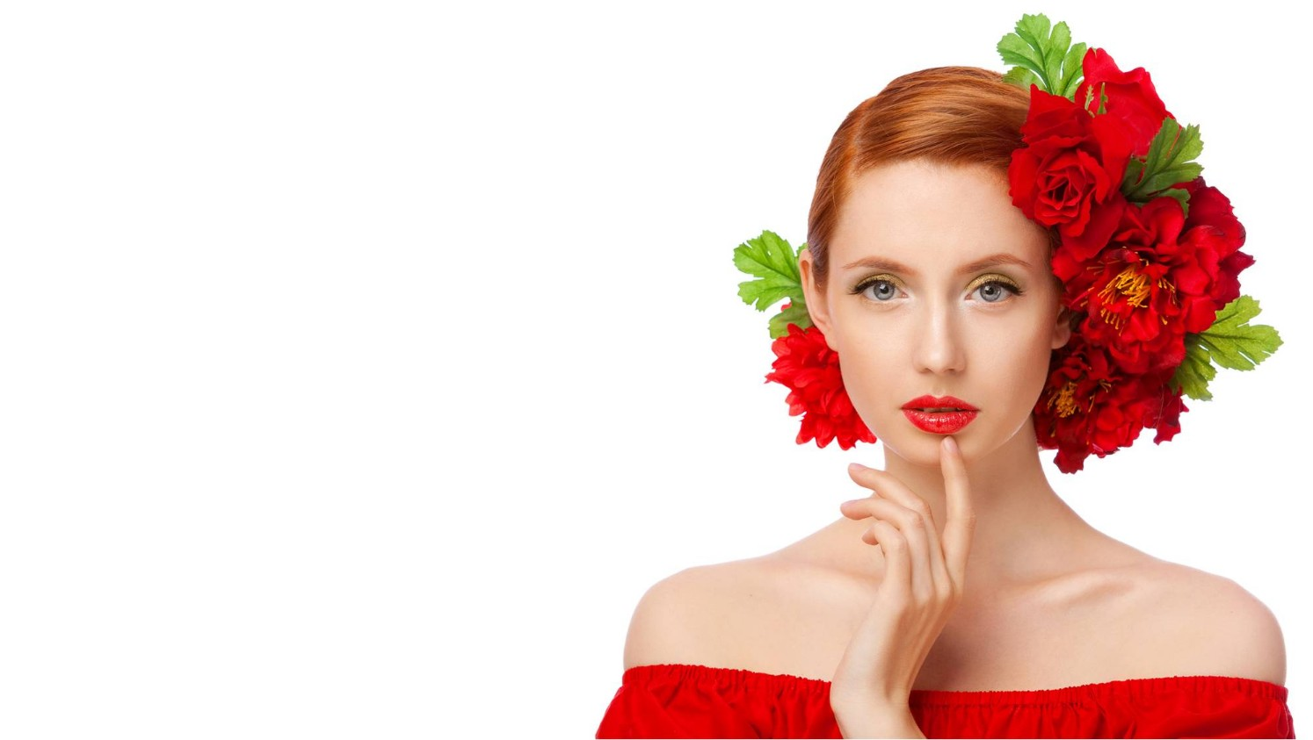
Durante mucho tiempo, la mujer ha sido inspiración de todos los poetas y de todos los enamorados. Muchos poetas llamaron "Musas" a las mujeres, por inspirarse en su belleza y en su gracia. A pesar de ello, un día me hice esta pregunta ¿Por qué se acostumbra regalar flores a las mujeres? Quizá, es como si algo en nuestro interior, nos dijera que a la mujer se la identifica con la flor y por eso para mí, la mujer puede ser una hermosa musa inspiradora, pero a su vez también es la más bella flor.

Slide 3

Si uno sabe apreciar y reconocer la belleza que hay en las flores, entonces sabrá apreciar y reconocer la belleza que existe en las mujeres. Y no solo hablo de lo externo, sino también de lo interno. Existen flores que por fuera son muy bellas, pero que no poseen fragancia, ni aroma. Lo mismo sucede con la mujer, pues de nada le sirve tener belleza, si no es delicada, tierna y sobre todo inteligente. Una hermosa flor se caracteriza por tener sus atributos completos, bella por fuera y por poseer deliciosos aromas por dentro, así mismo, la mujer también se debe caracterizar por poseer no solo belleza, sino también deliciosos aromas, ese sutil y embriagador aroma que la naturaleza misma ha colocado en cada una de ellas.

Slide 4

La mujer es hija primogénita de la naturaleza y es la reina de todas las hembras. ¿Podría entonces ser la mujer una "semi-diosa"? No. Para mí, la mujer no es una "semi-diosa", sino una Diosa. Y no digo estas palabras por quedar "bien" con las mujeres, antes bien, digo estas palabras porque reconozco que sin la mujer, parte de la existencia del hombre, sería inútil y en algunos casos, incompleta. Toda mujer posee belleza en sí misma, pero el hombre necio se deja arrastrar y seducir por la belleza física de la mujer, más el hombre sensato, sabe apreciar y reconocer su belleza física, pero antes de dejarse seducir por sus encantos, prefiere dejarse seducir mejor por su inteligencia y su ternura.

Slide 5
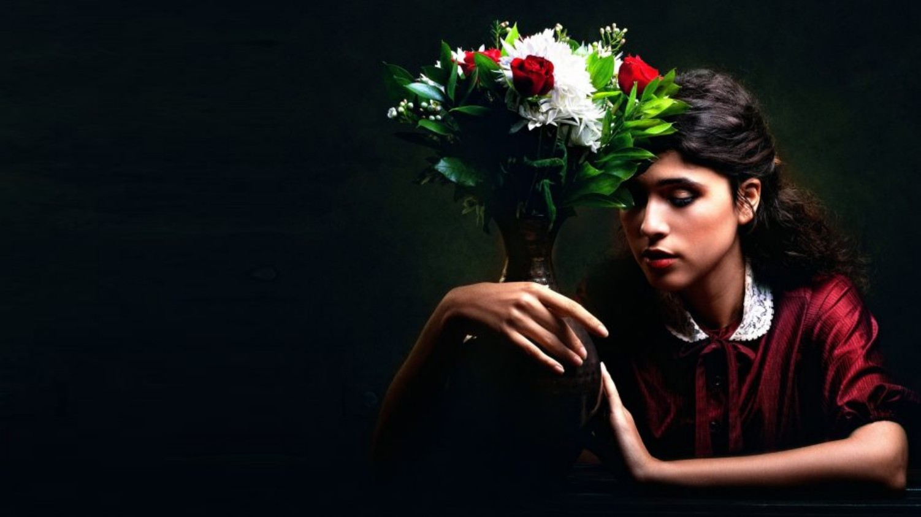
Me gusta que la mujer no solo sea bella e inteligente, sino también alegre, divertida, loca, coqueta, entusiasta, extrovertida, que baile, que sueñe, que enamore y sobre todo que sea creadora, no solo de un mundo de ilusión, sino de sus propias ideas y dueña de sus pensamientos. Me agrada que la mujer sea libre, pero no libertina, pues esto, sería indignante para su propia naturaleza. Y así como la más bella flor nos muestra y deleita con todos sus encantos y nos embriaga con sus delicados aromas, la mujer también ofrece sus encantos y esplendor a quien la sabe valorar y más aún a quien la sabe respetar.

Slide 6
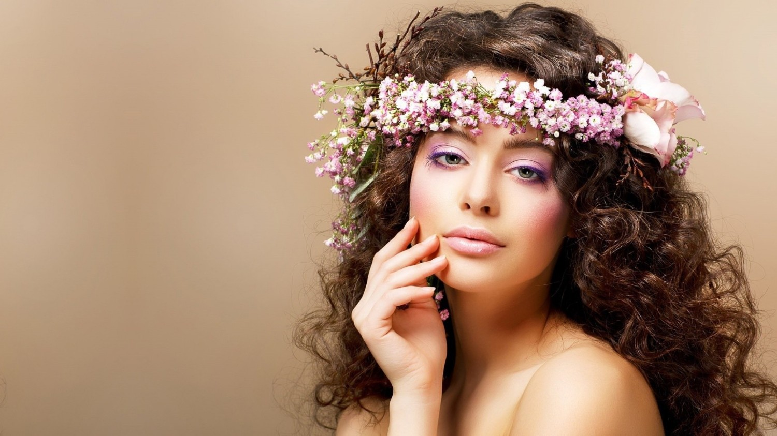
La mujer no solo quiere ser "conquistada", sino enamorada, la mujer no solo quiere ser querida, sino también protegida, pero la mujer no solo desea ser protegida, sino anhela mejor, ser amada. Y así como la flor se marchita cuando es descuidada y maltratada, la mujer también se marchita cuando no es respetada, cuidada, pero sobre todo, cuando no es amada.

Slide 7
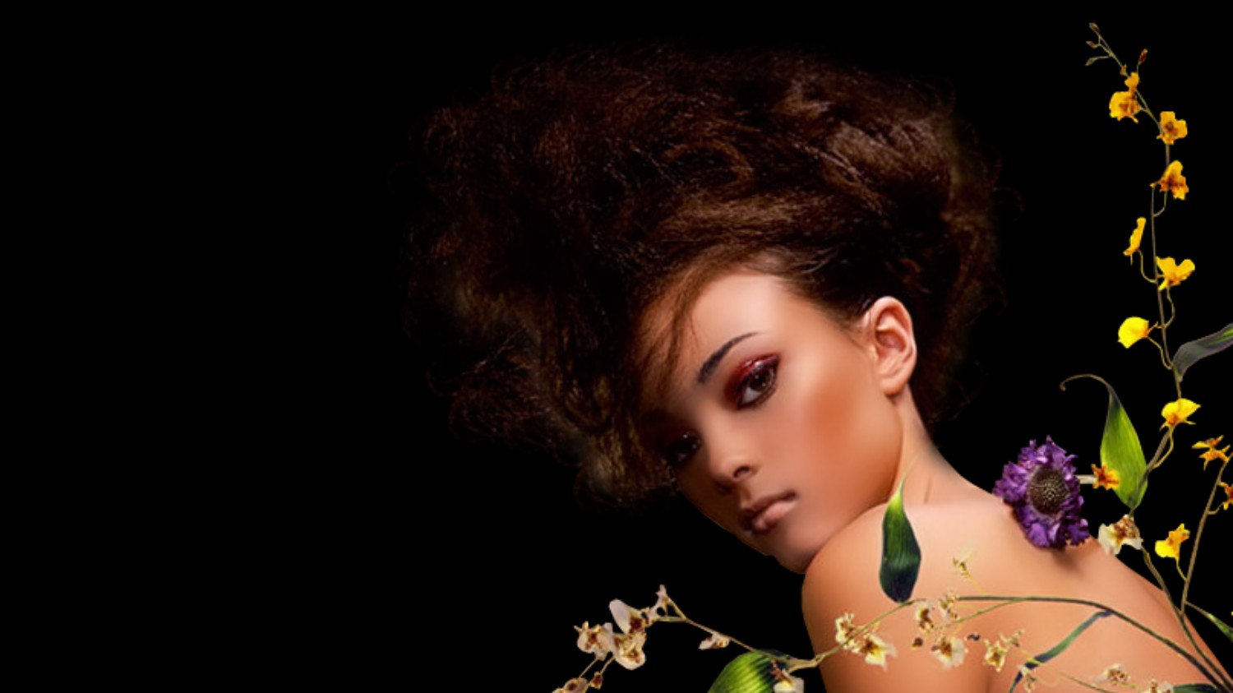
Yo amo a la mujer. No solo la amo, porque de ella provenimos, sino también porque es a ella a quién acudimos en busca de amor, o sino díganme ¿qué acaso todo varón no desea también ser amado por una mujer? ¿acaso todo varón no desea sentir las manos y las caricias de una mujer?

Slide 8

¿Y por qué insisto en que la mujer se asemeja a la más bella flor? Porque a menudo, cuando pensamos en mujeres hermosas las comparamos con las más bellas flores de un jardín y que un jardín sin flores, sería como un mundo sin mujeres, triste, vacío y desolado. No es por eso que cuando Dafne corría y escapaba del dios Apolo, ¿en qué fue convertida? En un laurel. Pero ¿acaso Dafne no era una ninfa? Claro que lo era, pero toda ninfa era considerada una deidad femenina, hijas de Zeus, por lo tanto, las ninfas eran las más hermosas mujeres.

Slide 9
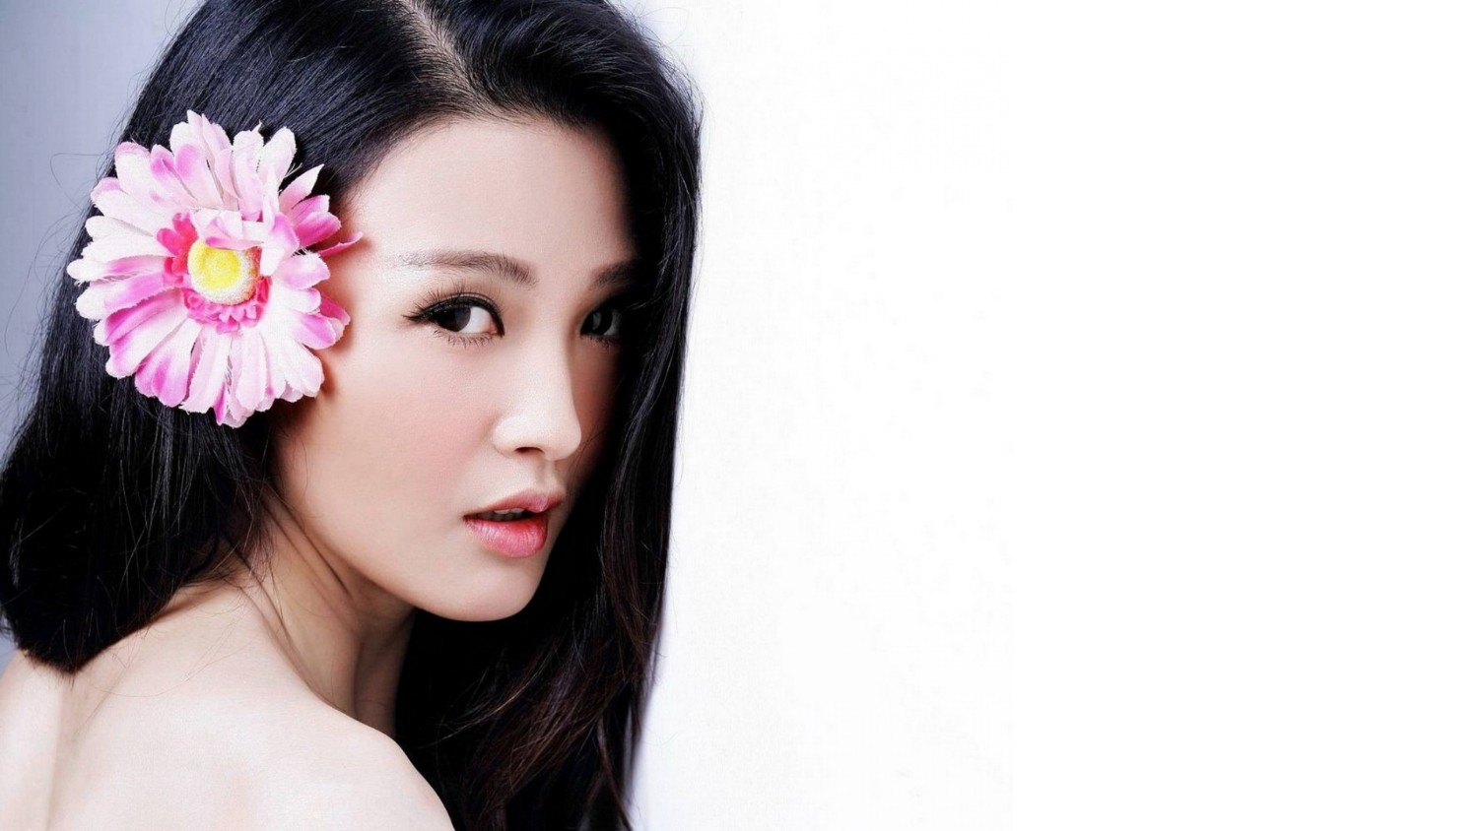
Al igual que las flores embellecen un jardín, las mujeres embellecen la vida del varón. Aunque el destino de algunos hombres sea la soledad, no por ello, los hombres solitarios han deseado también el amor de una mujer. Y para aquellos que tienen como pareja a una mujer, procuren amarla siempre ante todas las cosas, los problemas de la vida, siempre estarán ahí, los problemas en el amor muchas veces causarán más de un enojo, estrago o fastidio, pero no por eso, el amor, el varón, ni la mujer, deben salir dañados.

Slide 10

Texto:
El Escritor Misterioso
Música:
Harem - Maestro Ceyhun
Realización general:
Rodrigo Valencia Cardona
Medellín-Colombia

Slide 11







¿Te ha gustado?
Puedes ver más entrando
Aquí
Además puedes recibir powerpoints en tu correo electrónico suscribiéndote aquí:

